Slide 1





Niveau
1
Français
Période 2
Semaine 4 - Séance 2

Slide 2


Pour l’enseignant
Ce support est optimisé pour un visionnage en mode diaporama sur un écran d’ordinateur.

Slide 3
Pour l’enseignant
Orientations générales

Slide 4




Pour l’enseignant
Conventions pour l’usage des supports
Pages réservées à l’enseignant
Explications et consignes à dire aux élèves
Audio enregistré (déclenchement automatique)

Slide 5








Pour l’enseignant
Pictogrammes pour la gestion de la leçon.
Modelage.
Les élèves écoutent.
Questions directes.
L’enseignant désigne des élèves.
Dites-le en arabe
Les élèves disent le mot en arabe.
Répétition chorale.
Toute la classe participe.
Lecture silencieuse.
Passage au tableau.
Un élève réalise la tâche.
Pratique autonome.
L’enseignant circule entre les rangs.
Observation.
Les élèves observent.

Slide 6




Pour l’enseignant
Matériel technique
PC + PPT
Pointeur
Projection ajustée
Matériel didactique
Livret
Ardoise

Slide 7


Pour l’enseignant
Exemples de projections bien ajustées

Slide 8
Pour l’enseignant
Organisation pédagogique

Slide 9
Pour l’enseignant
Organisation pédagogique
L’objectif de l’enseignement du français en 1ère année est d’atteindre le palier 2 en lecture (lire des mots avec des syllabes simples) ainsi que le niveau A1.1 à l’oral et à l’écrit (capacités élémentaires en compréhension et en production).
L’année est organisée en 5 périodes de 6 semaines chacune. Les 5 premières semaines de la période sont consacrées à l’étude d’un thème, tandis que la sixième semaine est réservée au rebrassage et à l’évaluation des apprentissages de la période.
Chaque semaine comprend une liste de mots de vocabulaire, un dialogue, la découverte d’un graphème et des points de langue (structures syntaxiques, conjugaison etc.).
Chaque séance comprend 2 activités principales et s’ouvre par des rituels.
Période 1 : Je me présente
Période 2 : Ma classe
Période 3 : Ma famille et ma maison
Période 4 : Mon corps et mon alimentation
Période 5 : Ma journée

Slide 10
Pour l’enseignant
Programme de la période 2

Slide 11

Pour l’enseignant
Attendus de la période 2
CO: Compréhension Orale PO: Production Orale LF: Lecture-Fluence PE: Production Ecrite OL: Outils de Langue

Slide 12
Pour l’enseignant
Programmation thématique de la période 2
Thème : « Ma classe »
Sous-thèmes :
Semaine 1 : C’est quoi ?
Semaine 2 : Est-ce que tu as… ?
Semaine 3 : Il y a quoi dans… ?
Semaine 4 : C’est quel jour, aujourd’hui ?
Semaine 5 : Tu fais quoi en classe ?
Semaine 6 : Révision et évaluation

Slide 13
Pour l’enseignant
Programme de la semaine

Slide 14
Pour l’enseignant
Organisation de la semaine
Séance 1
Séance 4
Rituels
Vocabulaire
Écoute active du dialogue
Rituels
Acte de parole
Lecture
Séance 2
Séance 5
Rituels
Acte de parole
Lecture
Rituels
Appropriation de l'acte de parole
Écriture
Séance 3
Séance 6
Rituels
Acte de parole
Écriture
Révision de la semaine

Slide 15
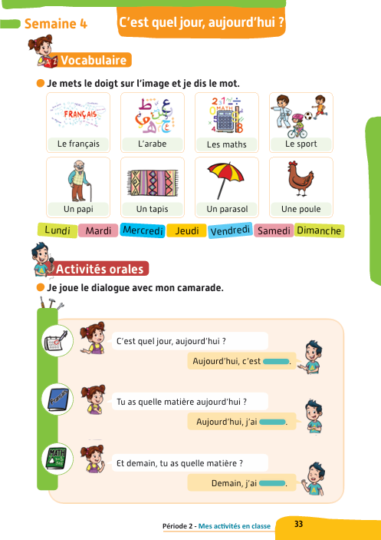
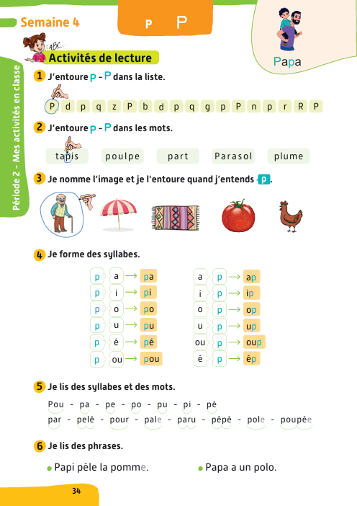
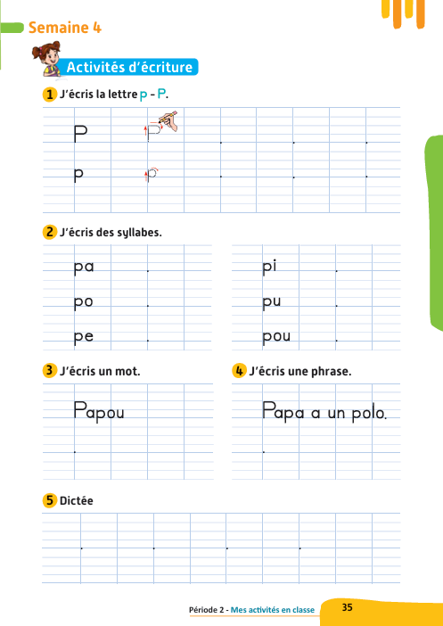
Pour l’enseignant
Contenus de la semaine 4

Slide 16

Séance 2
1. Rituel
Révision des syllabes - révision du vocabulaire.
2. Acte de parole
C’est quel jour, aujourd’hui ?
Aujourd'hui, c’est … .
3. Lecture
Reconnaître la lettre p en minuscule et en majuscule.
Lire la lettre p.

Slide 17


Pour l’enseignant
Objectifs des rituels
Réviser des syllabes étudiées.
Réviser des mots du vocabulaire.

Slide 18

Bonjour les enfants. Nous allons commencer une nouvelle leçon de français.

Slide 19
1. Rituels | 2. Acte de parole | 3. Lecture
Nous allons lire des syllabes. Répétez après moi.
la li lu mo me mou
és os as is ous us

Slide 20
1. Rituels | 2. Acte de parole | 3. Lecture
Pour chaque syllabe, je vais désigner un élève pour lire la syllabe.
C’est quelle syllabe ?
la li lu mo me mou
és os as is ous us

Slide 21

1. Rituels | 2. Acte de parole | 3. Lecture
Maintenant, nous allons réécouter une chanson pour apprendre « les jours de la semaine».

Slide 22

1. Rituels | 2. Acte de parole | 3. Lecture
Diffusion automatique

Slide 23

1. Rituels | 2. Acte de parole | 3. Lecture
Nous allons réviser les jours de la semaine. Répétez après moi.

Slide 24
Séance 2
1. Rituel
Révision des lettres - révision du vocabulaire.
2. Acte de parole
C’est quel jour, aujourd’hui ?
Aujourd'hui, c’est … .
3. Lecture
Reconnaître la lettre s en minuscule et en majuscule.
Lire la lettre s.

Slide 25
Pour l’enseignant
Objectifs de l’activité
S’approprier l’acte de parole :
C’est quel jour, aujourd’hui ?
Utiliser des outils de langue :
Aujourd'hui, c’est … .

Slide 26



1. Rituels | 2. Acte de parole | 3. Lecture
  Nous allons réécouter le dialogue entre Karim et Rita.

Slide 27

1. Rituels | 2. Acte de parole | 3. Lecture
Première écoute (diffusion automatique).

Slide 28

1. Rituels | 2. Acte de parole | 3. Lecture
Je vais diffuser le dialogue une deuxième fois. Écoutez attentivement.

Slide 29
1. Rituels | 2. Acte de parole | 3. Lecture
Deuxième écoute (diffusion automatique).

Slide 30

1. Rituels | 2. Acte de parole | 3. Lecture
Rita dit « C’est quel jour, aujourd’hui ?».
Qui veut répéter ?
C’est quel jour, aujourd’hui ?

Slide 31

1. Rituels | 2. Acte de parole | 3. Lecture
Que signifie « C’est quel jour, aujourd’hui ?» en arabe ?
C’est quel jour, aujourd’hui ?

Slide 32

1. Rituels | 2. Acte de parole | 3. Lecture
Karim dit « Aujourd’hui, c’est lundi. »
Qui veut répéter ?
Aujourd’hui, c’est lundi.

Slide 33
1. Rituels | 2. Acte de parole | 3. Lecture
Que signifie « Aujourd’hui, c’est lundi. » en arabe ?
Aujourd’hui, c’est lundi.

Slide 34

1. Rituels | 2. Acte de parole | 3. Lecture
C’est quel jour, aujourd’hui ?
Qui veut répondre ?
C’est quel jour, aujourd’hui ?

Slide 35
Séance 2
1. Rituel
Révision des lettres - révision du vocabulaire.
2. Acte de parole
C’est quel jour, aujourd’hui ?
Aujourd'hui, c’est … .
3. Lecture
Reconnaître la lettre p en minuscule et en majuscule.
Lire la lettre p.

Slide 36
Pour l’enseignant
Objectifs de l’activité
Reconnaître la lettre p en minuscule et en majuscule.
Lire la lettre p.

Slide 37
1. Rituels | 2. Acte de parole | 3. Lecture
C’est la lettre p. Elle fait le son « p ».
Répétez après moi « p ».
p

Slide 38
1. Rituels | 2. Acte de parole | 3. Lecture
C’est la lettre p en majuscule.
P

Slide 39
1. Rituels | 2. Acte de parole | 3. Lecture
P – p
Qui veut répéter ?
p P

Slide 40
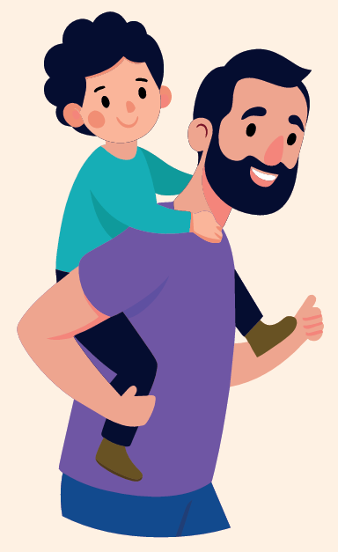
1. Rituel | 2. Acte de parole | 3. Lecture
p comme dans papa.
Dans le mot « papa », je vois la lettre p et j’entends le son « p ».
papa

Slide 41

1. Rituel | 2. Acte de parole | 3. Lecture
p comme dans poule.
Dans le mot « poule », je vois la lettre p et j’entends le son « p ».
Poule

Slide 42

1. Rituel | 2. Acte de parole | 3. Lecture
p comme dans tapis.
Dans le mot « tapis », je vois la lettre p et j’entends le son « p ».
tapis

Slide 43

1. Rituel | 2. Acte de parole | 3. Lecture
Observez bien cette liste.
p a q P e b p d a p

Slide 44
1. Rituel | 2. Acte de parole | 3. Lecture
Qui veut passer au tableau pour montrer la lettre p ?
p a q P e b p d a p

Slide 45

1. Rituel | 2. Acte de parole | 3. Lecture
Repérez la lettre p dans la liste.
p a q P e b p d a p

Slide 46
1. Rituel | 2. Acte de parole | 3. Lecture
Qui veut passer au tableau pour montrer la lettre p dans ce mot ?
parasol

Slide 47
1. Rituel | 2. Acte de parole | 3. Lecture
Observez la lettre p dans le mot.
parasol

Slide 48
1. Rituel | 2. Acte de parole | 3. Lecture
Qui veut passer au tableau pour montrer la lettre p dans ce mot ?
Poupée

Slide 49
1. Rituel | 2. Acte de parole | 3. Lecture
Observez la lettre p dans le mot.
Poupée

Slide 50
1. Rituel | 2. Acte de parole | 3. Lecture
Qui veut passer au tableau pour montrer la lettre p dans ce mot ?
soupe

Slide 51
1. Rituel | 2. Acte de parole | 3. Lecture
Observez la lettre p dans le mot.
soupe

Slide 52

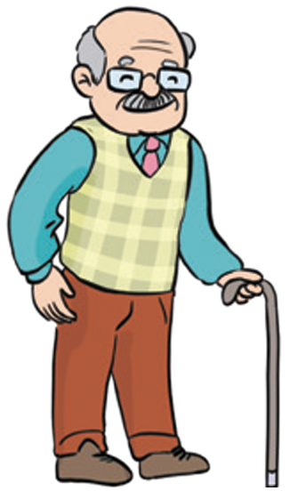
1. Rituel | 2. Acte de parole | 3. Lecture
  C’est papi. Pa-pi.
  J’entends le son « p » dans papi.

Slide 53

1. Rituel | 2. Acte de parole | 3. Lecture
  C’est un parasol. Pa-ra-sol.
  Est-ce que j’entends le son «p» dans parasol ?

Slide 54

1. Rituel | 2. Acte de parole | 3. Lecture
  C’est un stylo. Sty-lo.
  Est-ce que j’entends le son «p » dans stylo ?

Slide 55
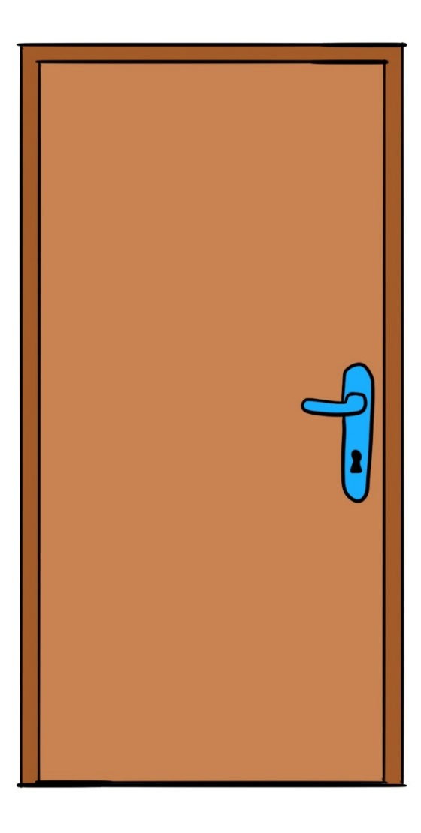
1. Rituel | 2. Acte de parole | 3. Lecture
  C’est une porte. Por-te.
  Est-ce que j’entends le son «p » dans porte ?

Slide 56

1. Rituel | 2. Acte de parole | 3. Lecture
Prenez vos livrets et un crayon.
Si les élèves ne disposent pas de manuels, la leçon est terminée.

Slide 57
1. Rituel | 2. Acte de parole | 3. Lecture
Allez à la page 34.

Slide 58
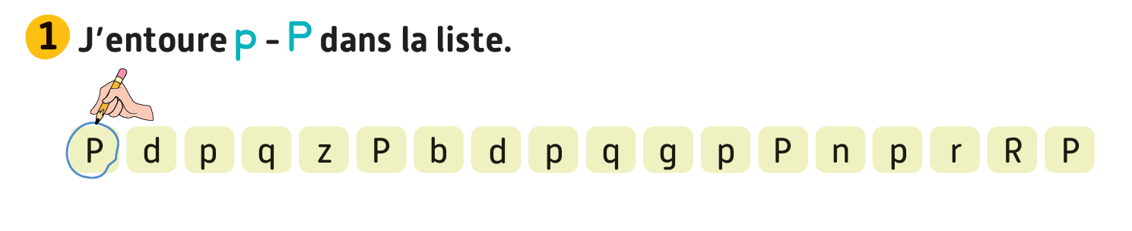
1. Rituel | 2. Acte de parole | 3. Lecture
Activité 1 : j’entoure p - P comme dans l’exemple.
Je vais circuler entre les rangs pour vous aider.

Slide 59

1. Rituel | 2. Acte de parole | 3. Lecture
Activité 1. Correction

Slide 60
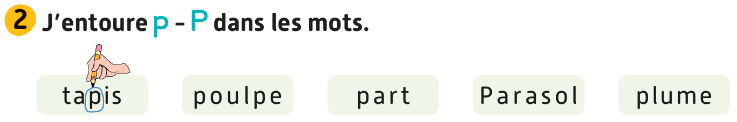
1. Rituel | 2. Acte de parole | 3. Lecture
Activité 2 : j’entoure p - P comme dans l’exemple.
Je vais circuler entre les rangs pour vous aider.

Slide 61
1. Rituel | 2. Acte de parole | 3. Lecture
Activité 2. Correction

Slide 62
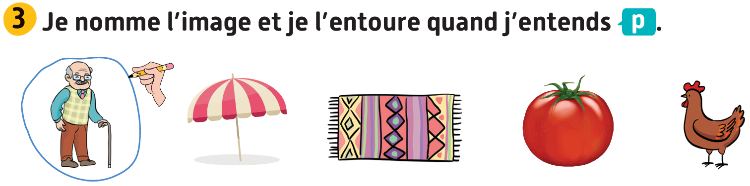
1. Rituel | 2. Acte de parole | 3. Lecture
Activité 3. Je nomme l’image et je l’entoure quand j’entends « p »,
comme dans l’exemple.

Slide 63

1. Rituel | 2. Acte de parole | 3. Lecture
Activité 3. Correction

Slide 64

C’est le moment de l’étoile.
Le gagnant de l’étoile est : [nom de l’élève]
Moment de l’étoile

Slide 65





Qui peut me dire pourquoi [prénom] a obtenu l’étoile ?

Slide 66
La séance d’aujourd’hui est terminée. À demain !

Slide 67

المرجو ملء الاستبيان حول الحصص الدراسية المقدمة في إطار التدريس الصريح
(استمارة موجهة للأساتذة)
مسح رمز الاستجابة السريعة (Qr code)
أو
الولوج عبر الرابط أسفله:
https://forms.gle/MPZzCzLAsK9AdG8x7

